Slide 1



HE
LLO

Slide 2
NHÓM 7
2025
QUẢN TRỊ DỰ ÁN CNTT
Ứng Dụng Quản Lý
Chi Tiêu Cá Nhân
NHÓM 7
GVHD: ThS. Lê Hữu Thanh Tùng

Slide 3
NHÓM 7
2025
THÀNH VIÊN NHÓM 7 :
Lê Nguyễn Duy Cường
Lê Minh Hữu Luân
Nguyễn Hoàng Chương
080205008616
080205009301
080205004717
Lê Hùng Anh
Võ Đặng Vũ Phong
Trần Quốc Khánh
Nguyễn Tấn Tài
080205014386
080205000766
080205006945
080205004531

Slide 4
Lý do chọn đề tài
Người dùng cần quản lý thu–chi để tránh lãng phí và đưa ra quyết định tài chính đúng đắn.
Người dùng hiện vẫn ghi chép bằng sổ tay, Excel → mất thời gian, thiếu trực quan.
Ứng dụng trên thị trường giao diện phức tạp, nhiều quảng cáo, không phù hợp người Việt.

Slide 5

GIỚI THIỆU VỀ DỰ ÁN
01
Mục đích:
Hỗ trợ người dùng ghi chép, phân loại thu chi.
Kiểm soát tài chính và hạn chế lãng phí.
Giao diện đơn giản, tiếng Việt, phù hợp mọi đối tượng.
Tính cấp thiết:
Nhu cầu quản lý tài chính cá nhân tăng.
Người dùng chưa có thói quen ghi chép.
App hiện tại phức tạp, nhiều quảng cáo.

Slide 6

GIỚI THIỆU VỀ DỰ ÁN
Phạm vi:
Ghi chép thu chi, phân loại chi tiêu.
Thống kê, biểu đồ, báo cáo theo thời gian
Quản lý danh mục & tài khoản người dùng
Hoạt động trên web, không yêu cầu tải app
Ngoài phạm vi: mobile app, đồng bộ đa nền tảng, tích hợp ngân hàng, AI gợi ý, đa ngôn ngữ.
Đối tượng: Sinh viên, nhân viên văn phòng, người làm tự do, người dùng phổ thông.
Mục tiêu: Hoàn thiện tính năng cốt lõi; phản hồi <3 giây; giao diện dễ dùng; mức hài lòng ≥ 85%.

Slide 7

02
QUẢN LÍ PHẠM VI

Slide 8
QUẢN LÝ PHẠM VI
Thời gian & Nguồn lực
Thời gian: 8 tuần.
Nhân sự: 7 người (PM, BA, FE, BE, UI/UX, QA).
Khởi tạo dự án
Tên dự án: Ứng dụng quản lý chi tiêu cá nhân.
Lý do: Người dùng thiếu công cụ ghi chép – thống kê chi tiêu đơn giản, trực quan.
Mục tiêu: Tạo ứng dụng gọn nhẹ phục vụ thu–chi, phân loại, thống kê & biểu đồ.
Công nghệ
Frontend: ReactJS
Backend: NodeJS, ExpressJS
Database: MongoDB
Thiết kế giao diện: Figma
Quản lý mã nguồn: GitHub

Slide 9
MỤC TIÊU SMART
Để đảm bảo dự án được xác định rõ ràng và có thể đánh giá được, nhóm sử dụng nguyên tắc SMART (Cụ thể – Đo lường được – Khả thi – Liên quan – Thời hạn rõ ràng) để xây dựng hệ thống mục tiêu:
Tiêu chí | Nội dung cốt lõi
S (Cụ thể) | Xây dựng Web App cho phép đăng ký, ghi chép thu-chi, phân loại và xem biểu đồ thống kê.
M (Đo lường) | Hoàn thiện tối thiểu 8 chức năng chính; đạt 90% test case; thời gian phản hồi < 2s.
A (Khả thi) | Thực hiện bởi nhóm 7 sinh viên, dùng công nghệ ReactJS & NodeJS quen thuộc.
R (Thực tế) | Phù hợp môn Quản trị dự án CNTT, giải quyết nhu cầu quản lý tài chính cá nhân thực tế.
T (Thời hạn) | Hoàn thành trong 08 tuần (Khởi tạo, lập kế hoạch, phát triển, kiểm thử, nghiệm thu).

Slide 10
MỤC TIÊU SMART
Tiêu chí | Nội dung cốt lõi
S (Cụ thể) | Xây dựng Web App cho phép đăng ký, ghi chép thu-chi, phân loại và xem biểu đồ thống kê.
M (Đo lường) | Hoàn thiện tối thiểu 8 chức năng chính; đạt 90% test case; thời gian phản hồi < 2s.
A (Khả thi) | Thực hiện bởi nhóm 7 sinh viên, dùng công nghệ ReactJS & NodeJS quen thuộc.
R (Thực tế) | Phù hợp môn Quản trị dự án CNTT, giải quyết nhu cầu quản lý tài chính cá nhân thực tế.
T (Thời hạn) | Hoàn thành trong 08 tuần (Khởi tạo, lập kế hoạch, phát triển, kiểm thử, nghiệm thu).

Slide 11
PHÂN ĐỊNH PHẠM VI
Trong Phạm vi (In-Scope) | Ngoài Phạm vi (Out-of-Scope)
Quản lý tài khoản (Đăng ký/Đăng nhập). | Tích hợp API ngân hàng/Ví điện tử.
CRUD Giao dịch (Thêm/Sửa/Xóa thu chi). | Thanh toán trực tuyến thực tế.
Phân loại danh mục & Thống kê biểu đồ. | Phân quyền phức tạp (Admin/User).
Xuất dữ liệu báo cáo (Export CSV). | Phiên bản Mobile App (Android/iOS).

Slide 12
ĐÁNH GIÁ TÍNH KHẢ THI
Khía cạnh | Đánh giá | Lý do cốt lõi
Kỹ thuật | Cao | Công nghệ Web (React/Node) phổ biến, nhóm đã có kiến thức nền tảng.
Kinh tế | Cao | Chi phí thấp, sử dụng các gói Free-tier (GitHub, Vercel, MongoDB Atlas).
Thời gian | Trung bình | 8 tuần là đủ cho bản Demo nhưng cần quản lý chặt chẽ để tránh trễ hạn.
Pháp lý | Cao | xử lý tiền thật, chỉ lưu dữ liệu cá nhân cơ bản, rủi ro thấp.

Slide 13
Cấu trúc tổng thể của WBS
Mã cấp cao | Hạng mục chính | Sản phẩm đầu ra
1.0 | Khởi tạo dự án | Bản khởi tạo dự án (Project Charter), danh sách thành viên, phân công công việc.
2.0 | Phân tích yêu cầu | Tài liệu yêu cầu (Requirements), RTM, biên bản khảo sát người dùng.
3.0 | Thiết kế hệ thống | Bản thiết kế giao diện (UI/UX), sơ đồ cơ sở dữ liệu (ERD).
4.0 | Phát triển ứng dụng | Mã nguồn ứng dụng được phát triển bằng ReactJS (frontend) và NodeJS ,cùng dashboard thống kê chi tiêu trực quan bằng biểu đồ.
5.0 | Kiểm thử | Báo cáo kiểm thử (unit, integration, UAT), danh sách lỗi fix.
6.0 | Triển khai & nghiệm thu | Bản demo online, hướng dẫn sử dụng, báo cáo tổng kết.
7.0 | Hỗ trợ & bảo trì sau nghiệm thu | Sửa lỗi nhỏ, điều chỉnh UI, cập nhật tài liệu.

Slide 14
Bảng WBS (chi tiết)
Chi phí ước tính tổng ≈ 9.550.000 VNĐ — hợp lý cho đồ án demo. Nếu thay đổi không lớn thì giữ con số này.
Mã | Hạng mục công việc | Mô tả chi tiết | Thời lượng (ngày) | Chi phí ước tính (vnd) | Người phụ trách
1.1 | Lập Project Charter | Soạn bản khởi tạo dự án, xác định mục tiêu, phạm vi sơ bộ, vai trò nhóm. | 1 | 200.000 | PM
1.2 | Họp khởi động dự án | Họp nhóm thống nhất mục tiêu, timeline, deliverables, công cụ (GitHub, Trello, Figma). | 1 | 150.000 | PM
2.1 | Khảo sát người dùng | Thu thập phản hồi từ 15–20 người về nhu cầu ghi chép chi tiêu cá nhân. | 3 | 300.000 | BA
2.2 | Lập tài liệu yêu cầu (Requirement Spec) | Viết tài liệu yêu cầu chức năng (đăng nhập, thêm/sửa/xóa giao dịch, thống kê, xuất CSV). | 3 | 400.000 | BA
2.3 | Lập RTM | Xây dựng ma trận truy xuất yêu cầu (RTM) liên kết chức năng với test case. | 2 | 250.000 | BA
3.1 | Thiết kế giao diện (UI/UX) | Tạo wireframe, mockup, prototype trên Figma; trình bày với sponsor duyệt. | 4 | 600.000 | Designer
3.2 | Thiết kế cơ sở dữ liệu | Tạo mô hình ERD và cấu trúc JSON/LocalStorage cho các bảng: Giao dịch, Danh mục, Người dùng. | 3 | 500.000 | Dev Lead
3.3 | Duyệt thiết kế | PM và Sponsor xem xét, chỉnh sửa, xác nhận hoàn thiện thiết kế. | 1 | 150.000 | PM
4.1 | Phát triển giao diện (Frontend) | Lập trình giao diện bằng ReactJS (hoặc HTML/CSS/JS) form thêm giao dịch, danh sách chi tiêu, dashboard. | 10 | 1.500.000 | Dev FE
4.2 | Phát triển máy chủ (Backend) | Xây dựng API bằng NodeJS + Express: xử lý CRUD giao dịch, xác thực người dùng, kết nối MongoDB. | 10 | 1.800.000 | Dev BE
4.3 | Tích hợp & kiểm thử sơ bộ | Kết nối frontend với dữ liệu, fix lỗi giao diện, thử nghiệm tính năng thống kê. | 3 | 500.000 | Dev
5.1 | Viết test case | Soạn danh sách kiểm thử đơn vị (unit test) và tích hợp (integration test). | 2 | 200.000 | QA
5.2 | Kiểm thử hệ thống | Thực hiện test, ghi nhận kết quả, sửa lỗi và xác nhận lại. | 5 | 400.000 | QA/Dev
5.3 | Kiểm thử chấp nhận người dùng (UAT) | Người dùng thử nghiệm ứng dụng, ghi nhận phản hồi và xác nhận nghiệm thu. | 2 | 300.000 | PM/QA
6.1 | Triển khai demo | Deploy ứng dụng lên Render, Vercel hoặc Netlify để trình diễn. | 1 | 150.000 | Dev
6.2 | Viết tài liệu & báo cáo | Soạn hướng dẫn sử dụng, tổng hợp báo cáo quản lý dự án. | 1 | 250.000 | PM
7.1 | Hỗ trợ sau nghiệm thu | Sửa lỗi nhỏ, tinh chỉnh UI, hoàn thiện tài liệu bổ sung. | 5 | 300.000 | Dev/PM

Slide 15
Bảng WBS (chi tiết)
Chi phí ước tính tổng ≈ 9.550.000 VNĐ — hợp lý cho đồ án demo. Nếu thay đổi không lớn thì giữ con số này.
4.2 | Phát triển máy chủ (Backend) | Xây dựng API bằng NodeJS + Express: xử lý CRUD giao dịch, xác thực người dùng, kết nối MongoDB. | 10 | 1.800.000 | Dev BE
4.3 | Tích hợp & kiểm thử sơ bộ | Kết nối frontend với dữ liệu, fix lỗi giao diện, thử nghiệm tính năng thống kê. | 3 | 500.000 | Dev
5.1 | Viết test case | Soạn danh sách kiểm thử đơn vị (unit test) và tích hợp (integration test). | 2 | 200.000 | QA
5.2 | Kiểm thử hệ thống | Thực hiện test, ghi nhận kết quả, sửa lỗi và xác nhận lại. | 5 | 400.000 | QA/Dev
5.3 | Kiểm thử chấp nhận người dùng (UAT) | Người dùng thử nghiệm ứng dụng, ghi nhận phản hồi và xác nhận nghiệm thu. | 2 | 300.000 | PM/QA
6.1 | Triển khai demo | Deploy ứng dụng lên Render, Vercel hoặc Netlify để trình diễn. | 1 | 150.000 | Dev
6.2 | Viết tài liệu & báo cáo | Soạn hướng dẫn sử dụng, tổng hợp báo cáo quản lý dự án. | 1 | 250.000 | PM
7.1 | Hỗ trợ sau nghiệm thu | Sửa lỗi nhỏ, tinh chỉnh UI, hoàn thiện tài liệu bổ sung. | 5 | 300.000 | Dev/PM

Slide 16

LỰA CHỌN PHƯƠNG ÁN ĐẦU TƯ
03

Slide 17
Thời gian phát triển:
Tổng thời gian dự kiến để hoàn thành dự án là 8 tuần, được chia thành các giai đoạn cụ thể như sau:
Giai đoạn | Thời gian | Nội dung công việc chính
1. Khởi động dự án | 1 tuần | Xác định yêu cầu, mục tiêu, phạm vi dự án; phân tích đối tượng người dùng và lập kế hoạch tổng thể.
2. Thiết kế hệ thống | 2 tuần | Thiết kế giao diện trên Figma, xây dựng sơ đồ luồng dữ liệu (DFD), mô hình ERD và kiến trúc hệ thống.
3. Phát triển chức năng chính | 3 tuần | Xây dựng các module: đăng nhập, quản lý thu–chi, thống kê, báo cáo, và cài đặt RESTful API.
4. Kiểm thử & hiệu chỉnh | 1 tuần | Thực hiện kiểm thử chức năng (Function Test), kiểm thử giao diện và sửa lỗi phát sinh.
5. Triển khai & hướng dẫn sử dụng | 1 tuần | Triển khai ứng dụng lên môi trường web (Vercel/Render), kiểm tra vận hành và bàn giao.

Slide 18
So sánh hiệu quả tài chính
Chỉ số tài chính | PA 1: Web App | PA 2: Native App | PA 3: PWA
Chi phí đầu tư | 69.3 triệu VNĐ ¹ | 105.6 triệu VNĐ ² | 74.8 triệu VNĐ ³
NPV (PW) sau 5 năm | +1.408 tỷ VNĐ ⁴ | +2.646 tỷ VNĐ ⁵ | +1.403 tỷ VNĐ ⁶
Thời gian hoàn vốn | ~ 2,2 tháng ⁷ | ~ 1,8 tháng ⁸ | ~ 2,4 tháng ⁹
Đặc điểm chính | Rẻ nhất, nhưng thiếu tính năng offline/push notification. | Lợi nhuận cao nhất,nhưng rủi ro và chi phí lớn. | Hỗ trợ Offline, cài đặt như App, chi phí vừa phải.
Quyết định và cơ sở lựa chọn phương án 3 PWA:
Tài chính tối ưu: Vốn thấp hơn 30% (so với Mobile App), lợi nhuận cao (NPV > 1.4 tỷ).
Công nghệ linh hoạt: Hỗ trợ Offline, cài đặt trực tiếp, không cần kiểm duyệt App Store
Khả thi cao: Phù hợp nhất với năng lực và ngân sách hạn chế của nhóm.

Slide 19

04
QUẢN LÝ THỜI GIAN

Slide 20
Hạng mục kết quả | Thông số / Mốc thời gian cụ thể
Tổng thời gian dự án | 08 tuần (bao gồm cả đệm dự phòng)¹.
Đường găng (Critical Path) | Chuỗi A: Phân tích → Thiết kế DB → Backend API → Tích hợp → UAT → Triển khai → Nghiệm thu. Tổng thời lượng găng kỹ thuật: ≈ 22.6 ngày làm việc².
Mốc quan trọng (Milestones) | • M-1 (Cuối W2): Chốt thiết kế UI/UX & CSDL ³. • M-2 (Cuối W4): Backend CRUD hoạt động, Frontend cơ bản ⁴. • M-3 (Cuối W5): UAT sớm đạt ≥80% test case ⁵. • M-4 (Cuối W7): Deploy Demo lên Vercel/Render + HDSD ⁶. • M-5 (Cuối W8): Nghiệm thu & Nộp báo cáo⁷.
Kết quả Kiểm soát & Hiệu suất (Performance Outcomes)
Chỉ số SPI: Trung bình đạt 0.97 (ổn định), độ trễ tối đa chỉ 1 ngày.
Điều phối: Tận dụng tốt độ trễ (float) để khớp nối công việc song song (Frontend & Backend).
Kết quả chung: Dự án hoàn thành đúng cam kết trong 08 tuần.

Slide 21

05
QUẢN LÍ CHI PHÍ

Slide 22
Chỉ số Tài chính | Giá trị (VNĐ) | Kết quả & Đánh giá Thực tế
Ngân sách cơ sở (BAC) | 160.000.000 | Tổng ngân sách được phê duyệt ban đầu¹.
Chi phí thực tế (AC) | 155.000.000 | Số tiền thực tế đã chi tiêu tính đến hiện tại².
Giá trị thu được (EV) | 145.000.000 | Giá trị khối lượng công việc thực tế đã hoàn thành³.
Biến số chi phí (CV) | -10.000.000 | Vượt chi so với khối lượng công việc hoàn thành (CV < 0)⁴.
Hiệu suất chi phí (CPI) | 0.94 | Hiệu suất thấp nhẹ: Mỗi 1 đồng chi ra chỉ thu về 0.94 đồng giá trị⁵.

Slide 23

QUẢN LÍ CHẤT LƯỢNG
06

Slide 24
Hạng mục | Thước đo | Ngưỡng chấp nhận
Hiệu năng | Thời gian tải trang chủ | < 2 giây
Độ tin cậy | Tỷ lệ uptime hệ thống | > 99,8%
Bảo mật | Số lỗ hổng tìm thấy | 0
Tính khả dụng | Thời gian ghi chép xong 1 giao dịch | < 5 phút
Chức năng | Tỷ lệ chức năng pass kiểm thử | 100%

Slide 25

07
QUẢN LÍ NGUỒN NHÂN LỰC

Slide 26
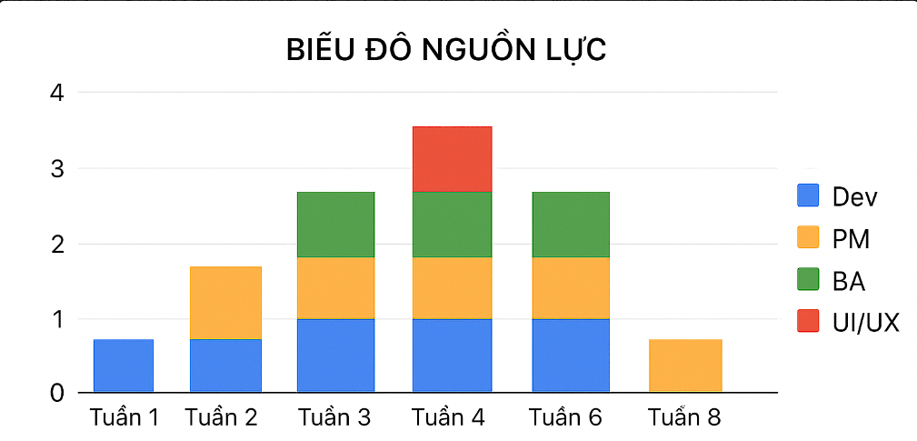
Tuần 1–2 (Khởi động): Tập trung nguồn lực PM và Dev để khởi tạo dự án, thiết lập môi trường làm việc, quy trình và công cụ cần thiết.
Tuần 3–6 (Cao điểm): Huy động đầy đủ 4 vai trò: PM, Dev, BA, UI/UX. Đây là giai đoạn phát triển chính, ưu tiên lập trình tính năng, xử lý nghiệp vụ và hoàn thiện giao diện người dùng. Tuần 4 là thời điểm cao nhất về nguồn lực.
Tuần 7–8 (Kết thúc): Bắt đầu giải phóng nguồn lực. PM đảm nhận việc nghiệm thu, kiểm tra chất lượng và bàn giao sản phẩm cuối cùng cho khách hàng.

Slide 27

08
QUẢN LÝ TRUYỀN THÔNG

Slide 28
Tiêu chí | Kết quả ghi nhận | Ý nghĩa
Giảm tải trao đổi | Giảm 70% tin nhắn lặp lại | Nhờ dùng Trello/Slack đồng bộ thay vì chat thủ công rườm rà.
Tốc độ xử lý lỗi | Khắc phục sự cố trong 24 giờ | Ví dụ: Lỗi tính toán tổng chi tiêu được phát hiện và fix ngay trong ngày nhờ quy trình báo lỗi rõ ràng.
Cải tiến báo cáo | Chuyển từ văn bản sang Dashboard | Nắm bắt tiến độ nhanh hơn, tiết kiệm thời gian họp.

Slide 29

QUẢN LÍ RỦI RO
09

Slide 30
PHÂN TÍCH & ỨNG PHÓ RỦI RO TRỌNG YẾU
Mã | Rủi ro Trọng yếu | Tác động Định lượng (Dự báo) | Chiến lược | Hành động Ứng phó Cụ thể
R1 | Trễ tiến độ lập trình | Trễ kỳ vọng: ~8 ngày Thiệt hại: 20tr VNĐ | Giảm thiểu | Áp dụng Agile/Scrum (Sprint 2 tuần), theo dõi task hàng ngày qua Jira.
R2 | Lỗi bảo mật dữ liệu | Thiệt hại: 18tr VNĐ Ảnh hưởng uy tín: Cao | Phòng tránh | Thiết kế Security by Design, mã hóa dữ liệu (AES-256) và xác thực OAuth2.
R4 | Thay đổi yêu cầu | Trễ kỳ vọng: ~6 ngày Thiệt hại: 16tr VNĐ | Kiểm soát | Thiết lập quy trình Change Request (CR), đánh giá tác động trước khi phê duyệt.
R3 | Thiếu hụt kinh phí | Thiệt hại: 9tr VNĐ | Chấp nhận | Trích lập quỹ dự phòng 10-15% ngân sách tổng thể.

Slide 31
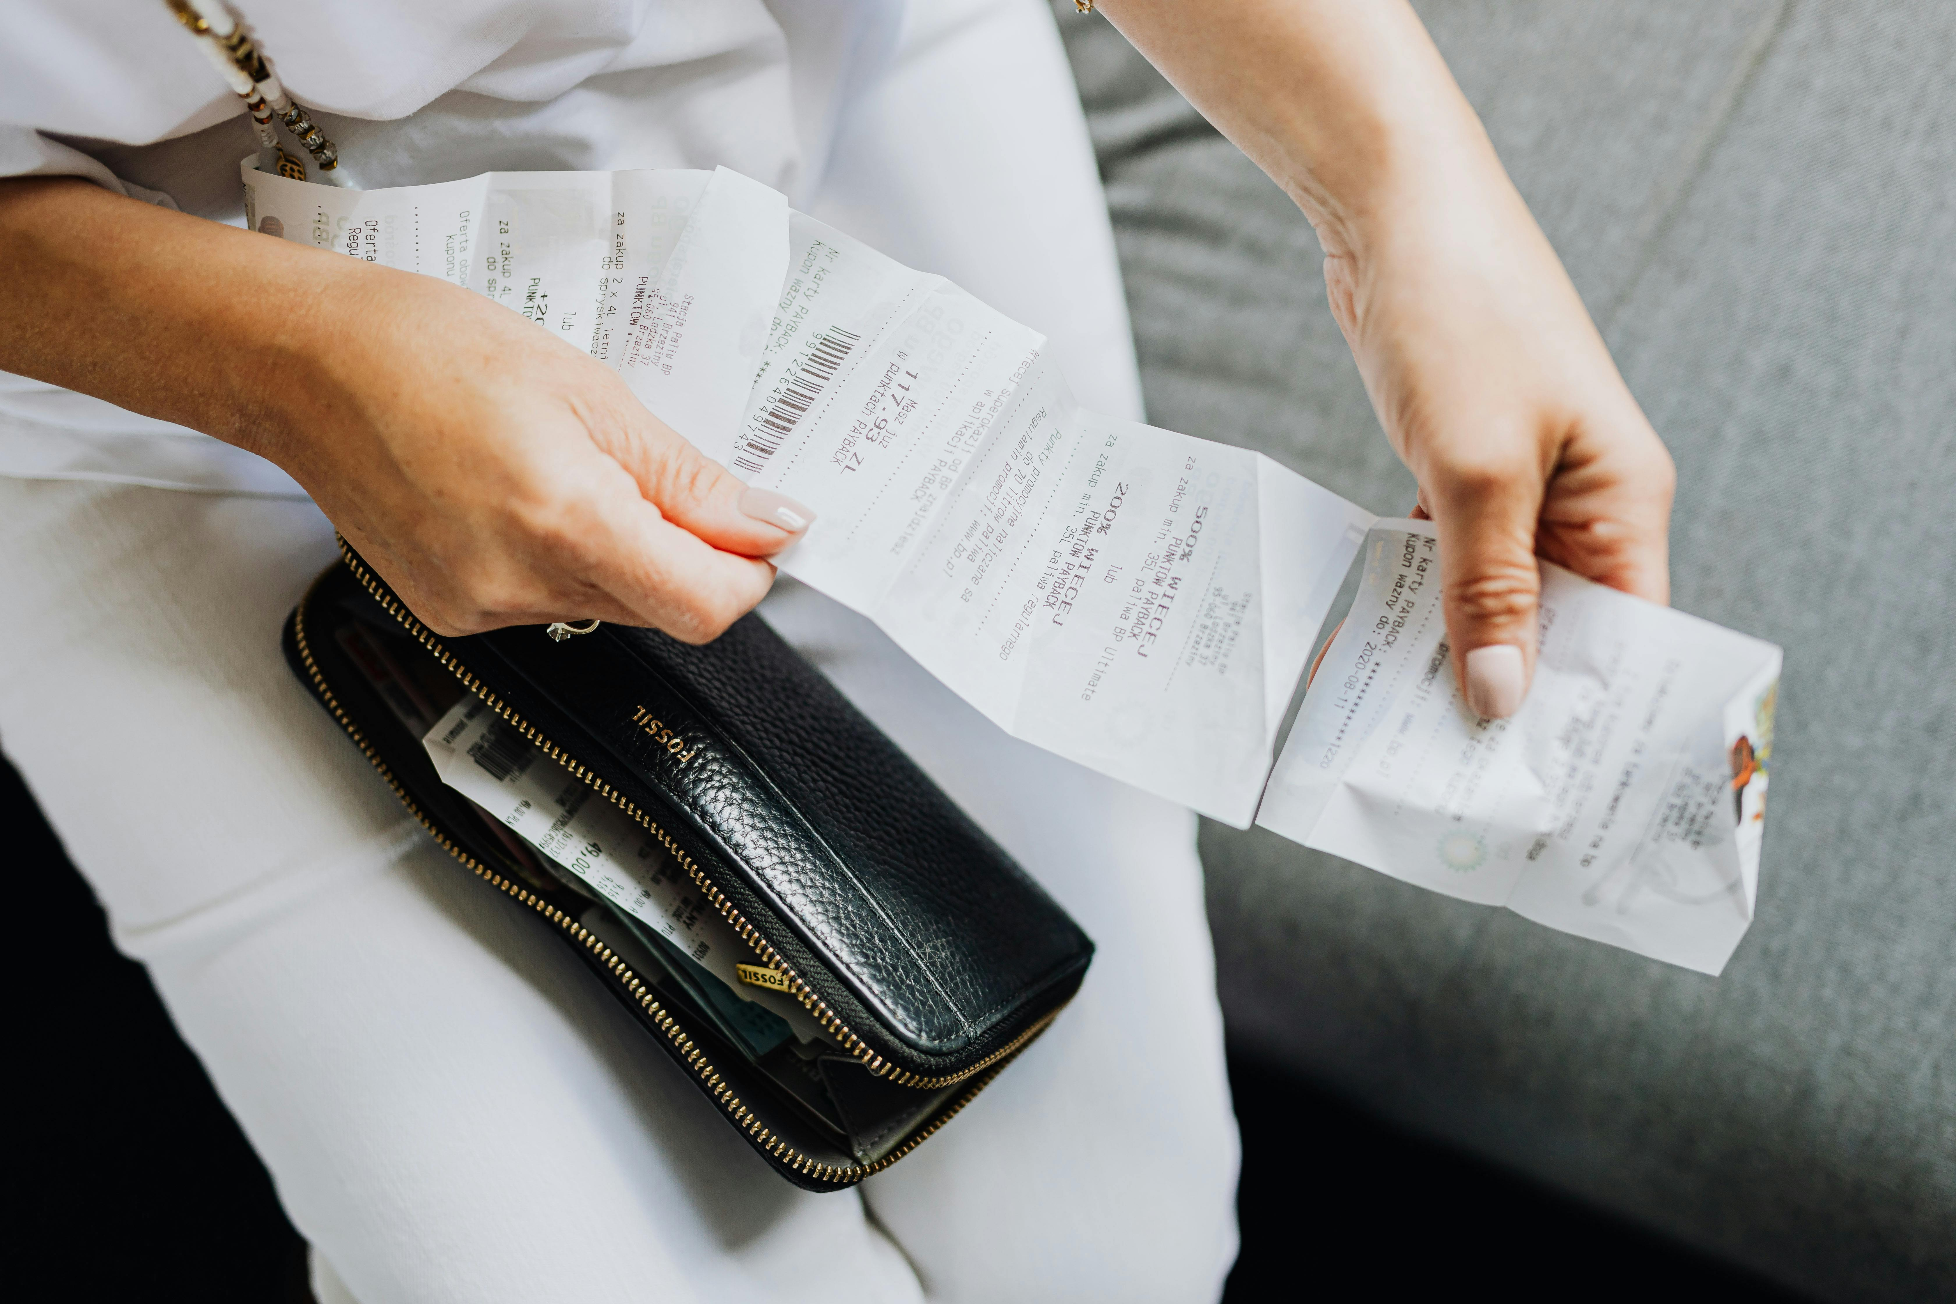
10
QUẢN LÝ MUA SẮM

Slide 32
QUẢN LÝ MUA SẮM & TỐI ƯU CHI PHÍ
Hạng mục Mua sắm | Quyết định (Make/Buy) | Nhà cung cấp được chọn | Chi phí / Gói dịch vụ | Lý do chọn
Database & Auth | BUY | Supabase / Firebase | 0 VNĐ (Free Tier) | Ổn định cao, tích hợp sẵn xác thực bảo mật.
Hosting (Deploy) | BUY | Vercel / Render | 0 VNĐ (Starter) | Triển khai tự động từ GitHub, tốc độ nhanh.
Email/OTP API | BUY | EmailJS / Resend | Pay-as-you-go | Chỉ trả tiền khi dùng, tiết kiệm hơn mua gói tháng.
UI Component | MAKE | (Tự phát triển) | 0 VNĐ | Tiết kiệm chi phí mua Template, tùy chỉnh linh hoạt.

Slide 33

QUẢN LÍ TÍCH HỢP
11

Slide 34
Minh chứng kiểm soát phạm vi & chi phí
Mã CR | Nội dung Đề xuất | Tác động Đánh giá (Phạm vi/Chi phí) | Quyết định của CCB | Lý do / Kết quả
CR-01 | Thêm tính năng "Cảnh báo hạn mức" | +4 ngày / +8 triệu VNĐ | PHÊ DUYỆT | Tăng giá trị cốt lõi, chấp nhận điều chỉnh baseline.
CR-02 | Thêm tính năng "Báo cáo giọng nói" | +10 ngày / +25 triệu VNĐ | TỪ CHỐI | Rủi ro kỹ thuật cao, vượt quá ngân sách.
Tổng kết hiệu quả tài chính và dự án
Chỉ số Đánh giá | Giá trị / Kết quả | Ý nghĩa Đầu tư
Vốn đầu tư ban đầu | 69.300.000 VNĐ | Kiểm soát đúng ngân sách phê duyệt ban đầu.
Giá trị hiện tại ròng (NPV) | +1.408 tỷ VNĐ | Dự án sinh lời cao trong 5 năm (lãi suất 8%).
Thời gian hoàn vốn | ~ 2,2 tháng | Khả năng thu hồi vốn cực nhanh.
Trạng thái Dự án | Hoàn thành (Done) | Đã bàn giao đầy đủ mã nguồn & tài liệu đúng hạn.

Slide 35
12
KẾT THÚC DỰ ÁN

Slide 36
Sản phẩm đầu ra | Trạng thái & Nội dung Bàn giao
1. Phần mềm hoàn chỉnh | Đã hoàn thiện & Kiểm thử: Đầy đủ các chức năng (Ghi chép, Ngân sách, Báo cáo) theo phạm vi ban đầu¹.
2. Biên bản nghiệm thu | Đã ký duyệt: Có chữ ký xác nhận của GVHD và Nhóm dự án; xác nhận hệ thống không còn lỗi nghiêm trọng².
3. Tài sản tổ chức (OPA) | Bàn giao trọn gói: Mã nguồn (Source code), Tài liệu kỹ thuật, Thiết kế hệ thống và Hướng dẫn sử dụng³.
4. Báo cáo đào tạo | Đã chuyển giao: Tài liệu hướng dẫn người dùng cuối và kết quả phản hồi mức độ tiếp thu⁴.
5. Báo cáo tổng kết | Bài học kinh nghiệm: Tổng hợp KPI đạt được, chi phí thực tế, rủi ro đã xử lý và các đề xuất cải tiến cho giai đoạn sau⁵.

Slide 37



Slide 40
For Following our presentation

